Slide 2
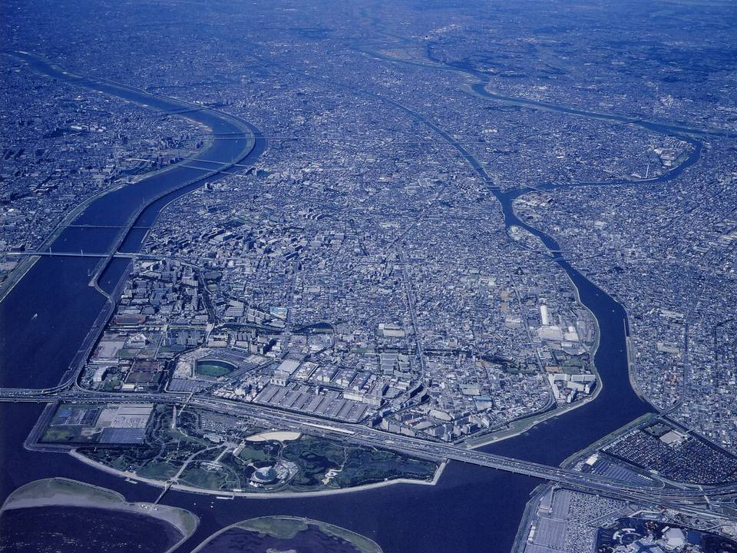
バームハイツ西葛西 防災講演会
「防災 一人ひとりが考えること」
平成２６年４月２６日
危機管理室 防災危機管理課

Slide 3
メニュー
１ 江戸川区を知る
２ 災害時の避難行動（地震編）
３ 避難所についての考え方
４ 避難所の開設から避難生活
５ 地震に備えて一人ひとりが取り組めること
６ 大規模水害時の避難行動

Slide 4
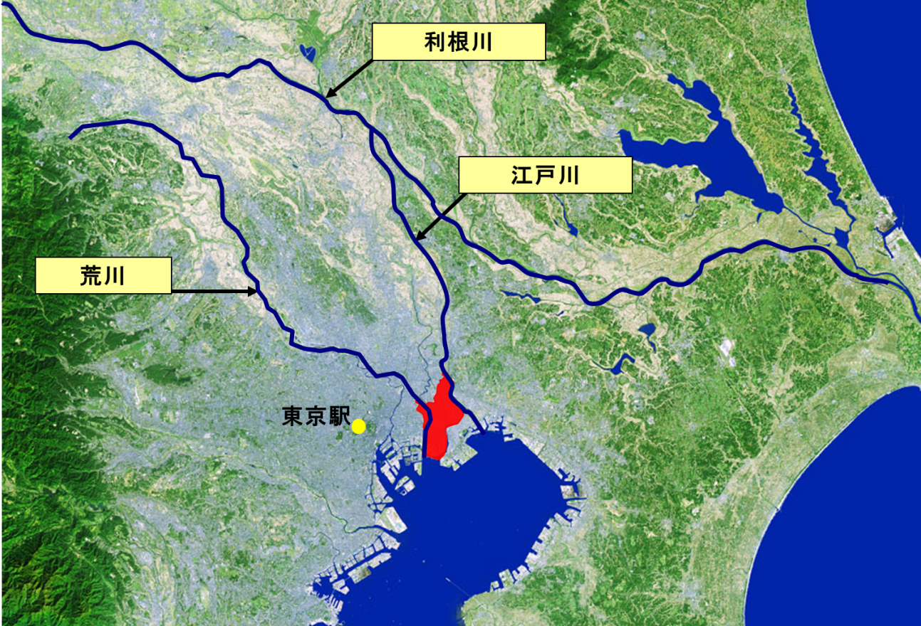
１ 江戸川区を知る
○江戸川区は沖積平野である関東平野の最下流部
に位置しています。
江戸川区の位置
○沖積平野は、河川による堆積作用で形成されてお
り、一般には水害の危険が高いとされてます。
○しかし、利水しやすく、肥沃で平らなので農耕に適
しているため、多くの文明が沖積平野で発祥してい
ます。
○日本においては、人口の大部分が沖積平野に集
まっています。(東京・大阪・名古屋・福岡 等)

Slide 5
区内で起こり得る自然災害
気象災害
大雨、台風、河川洪水、内水氾濫
強風、たつ巻、雷、降積雪、高潮
地 震
地震、土地の液状化、大規模火災
津波

Slide 6
特に気を付けなければならないのは？
地 震
地 震
予測することが不可能
被害が大きく、広範囲に及ぶ

Slide 7
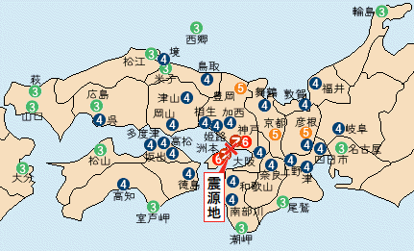
阪神淡路大震災（兵庫県南部地震）
発生日時 平成７年１月１７日 午前５時４６分
地震規模 マグニチュード ７.３ 震度６～７
死者 ４,５７３人 負傷者 １４,６７８人

Slide 8
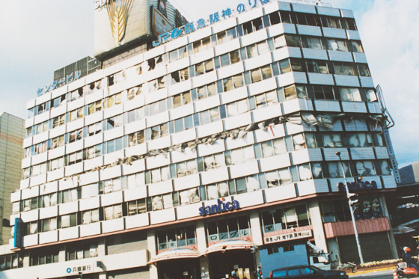
阪神淡路大震災の記録

Slide 9
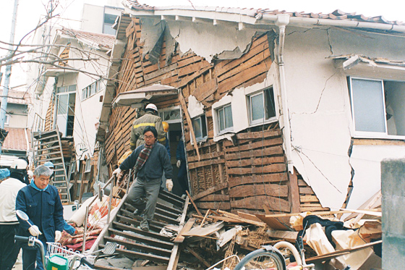
阪神淡路大震災の記録

Slide 10
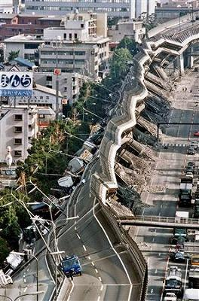
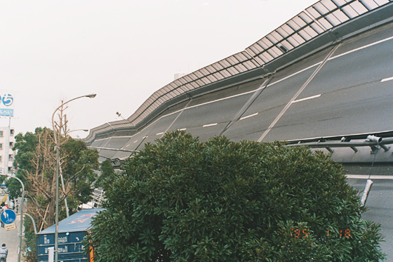
阪神淡路大震災の記録

Slide 11
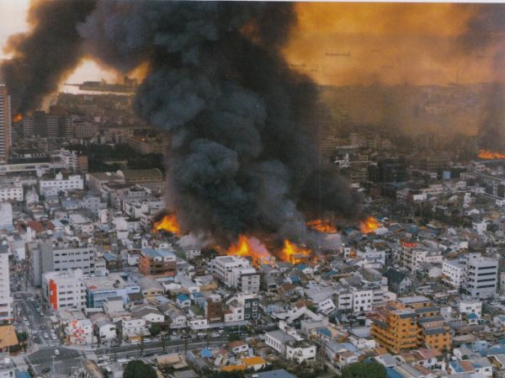
阪神淡路大震災の記録

Slide 12
首都直下地震の被害想定
① 震度６弱～６強 （一部地域で震度７）
② 最大津波高 2.11ｍ （河川敷の一部浸水）
③ 地震後に延焼火災が発生
④ 死者数：６００人 倒壊建物数：８,７００棟
※ 南海トラフ巨大地震 ⇒ 震度５弱～強 津波高２ｍ
Notes:
江戸川区全人口が、６８万人の中のこの避難人口は、どう思いますか？

Slide 13
２ 地震発生後の避難行動
地震発生
(1) 自分自身の安全確保
(2) 家族・自宅の安全確認

Slide 14
(3) 隣近所の状況確認
自宅に被害が無い場合は、自宅に留まる
自宅に居ることが危険な場合（倒壊や余震等）
(4) 一時（いっとき）集合場所
●近隣の広場や公園、緊急避難所など
自宅を出る際は、ガスの元栓を閉めて電気のブレーカーを切ってください

Slide 15
地域で火災が起こったら・・・
(5) 避難場所へ集団避難

Slide 16
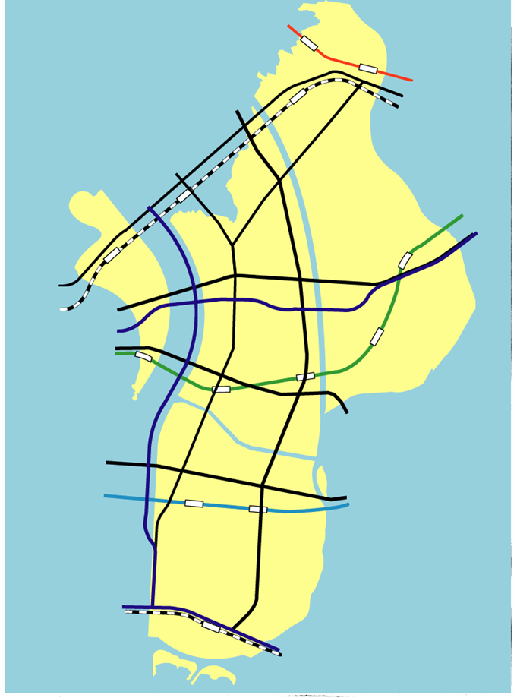
江戸川区の避難場所
新小岩公園・
平井大橋地区
篠崎公園・
江戸川緑地一帯
船堀一丁目住宅一帯
江戸川区スポーツ
ランド周辺一帯
亀戸・大島・
小松川地区
江戸川清掃
工場一帯
行船公園・
宇喜田住宅一帯
都立葛西工業高校・
西瑞江住宅一帯
江戸川南部一帯

Slide 17
地域で火災が起こったら・・・
(5) 避難場所へ集団避難
自宅に戻れない場合（倒壊や火災等）
(6) 一次避難所へ
●区立小中学校

Slide 18
避難所と避難場所
１ 避難所 災害時に避難する建物
＊学校・区の施設
２ 避難場所 近隣で火災が発生し
た時、火から逃れるた
めの安全なエリア

Slide 19
(1) 避難所とはどんな施設か？
３ 避難所についての考え方
対 象
避難を必要とする方
●避難所で生活する方
●在宅避難者
期 間
期間限定（一時的）
●自宅に戻れたり、仮設住宅
への入居ができるまで

Slide 20
対 応
必要最低限の生活を支援
●プライバシーの確保、高齢
者・障害者・女性へ配慮等
できる限りの対応をします。
運 営
被災者による自主運営
●各学校で「避難所運営協
議会」を設立して、運営方
法等について検討していき
ます。

Slide 21
(2) 避難所の役割
１ 災害情報の提供
避難所を必要とする全ての
人に対して
２ 救援物資の配給
被災者の支援拠点

Slide 22
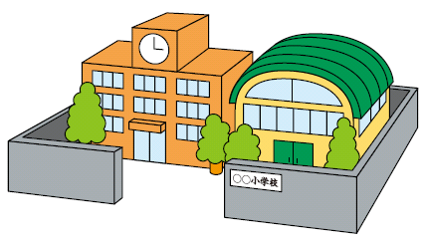
４ 避難所の開設から避難生活
(1) 避難所に関する基本原則
大 地 震 発 生
① 緊急避難所の開放
開設の要素
本部指令「避難所開設」
震度５強以上の大地震発生
震度５強以上の大地震発生
② 一次避難所の開設
施設への避難を求める者がいる
施設への避難を求める者がいる
③ 避難所補完施設
本部からの開設指示が出ている
本部からの開設指示が出ている
施設の安全が確認されている
施設の安全が確認されている

Slide 23
１ 安全確保・状況確認
(2) 避難所開設の手順
学校運営時(教職員)
休日・夜間等(区職員)
１ 自主参集
２ 緊急避難所の開放
２-1 施設の解錠
２-2 施設の安全確認
共通事項
３ 避難所の開設準備
４ 避難者の受け入れ
５ 本部への報告(第１報)
６ 運営組織の立ち上げ

Slide 24
(3) 避難所の運営組織
○△避難所[避難所運営協議会]
[施設管理部]
[避難所運営部]
施設管理責任者（学校長）
運営部長
（町会長など）
連絡調整要員
運営副部長
・教職員
・避難所開設職員
総務班
・班長 ・副班長 ・班員
情報広報班
・班長 ・副班長 ・班員
[居住組]
被災者管理班
・班長 ・副班長 ・班員
居住組
・組長
・副組長
・居住者
安全管理班
・班長 ・副班長 ・班員
食料物資班
・班長 ・副班長 ・班員
救護相談班
・班長 ・副班長 ・班員
居住組
・組長
・副組長
・居住者
衛生班
・班長 ・副班長 ・班員
支援活動班
・班長 ・副班長 ・班員

Slide 25
(4) 避難所生活での制限
１ せまい居住スペース
１人あたり約１畳（１８０×９０ｃｍ）
２ プライバシーが無い
２４時間の共同生活
３ 食事とトイレ
自分のペースで生活できない

Slide 26
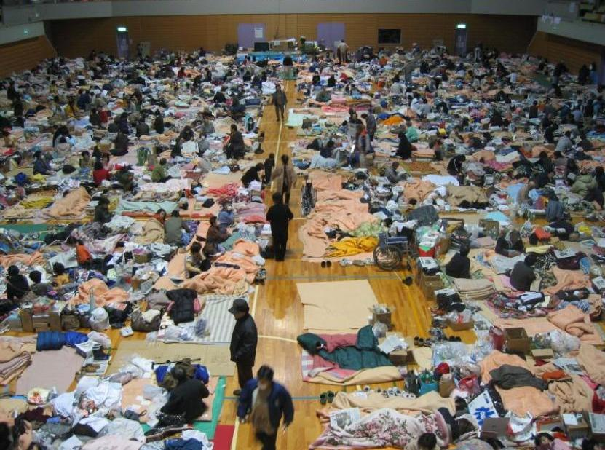
避難所の様子 （発災後３日以内）

Slide 27
５ 一人ひとりが取り組めること
自助 自分の命は自分で守る
死なない、生き残る為の準備をする。
(1) 自宅などの耐震補強
(2) 家具類の転倒防止

Slide 28
阪神・淡路大震災での死亡原因の８割は、
建物や家具の下敷きによる圧死、窒息死
その他
14％
焼死・熱傷
9％
窒息・圧死
77％
窒息・圧死
77％

Slide 29
自助 自分の命は自分で守る
死なない、生き残る為の準備をする。
(1) 自宅などの耐震補強
(2) 家具類の転倒防止
(3) 食料と飲料水の自己備蓄
＊最低３日分 （７日以上を推奨）
（飲料水は１人あたり１日３㍑）

Slide 30
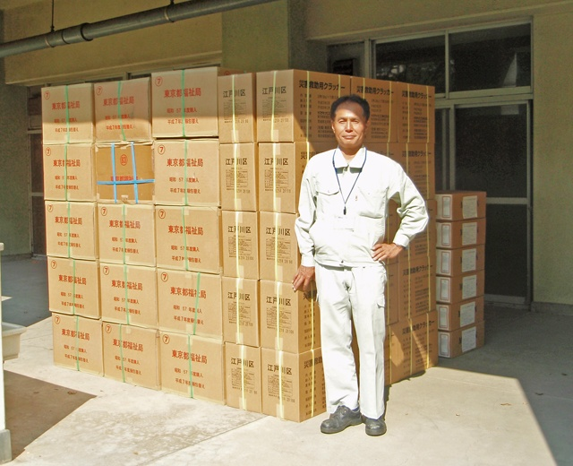
学校の主な災害備蓄品 （参考）
小中学校（１校当たり）
備蓄物資の大きさ
クラッカー 3,000食
毛布 400枚
ブルーシート 50枚
カーペット 30枚
等
1.9ｍ
2.3ｍ
2.3ｍ

Slide 31
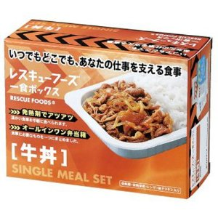
食料と飲料水備蓄の豆知識
◆災害用保存食品等を備蓄
する必要はありません。
×
ローリングストック法を推奨します
いつも食べている物を多く(約２倍)購入し、日常的に食べて、食べたら買い足す行為を繰り返す方法です。

Slide 32
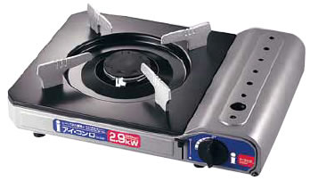
ローリングストック法で
用意しておくと便利なもの
１ カセットコンロ
２ 新聞紙とラップ(ポリ袋)
非常食を食べる時の食器として活用できます。

Slide 33
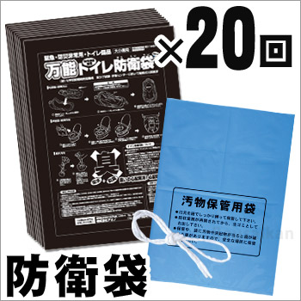
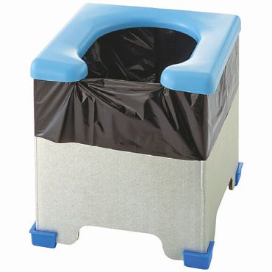
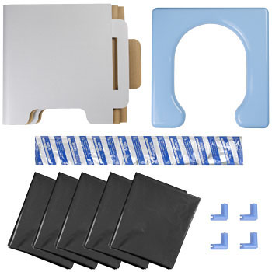
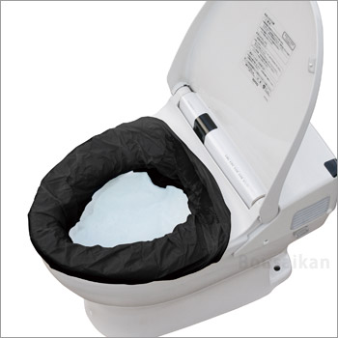
備蓄しておくと便利なもの
１ 非常用簡易トイレ
約３,０００円
２,１００円
２ ＦＭが受信できるラジオ

Slide 34
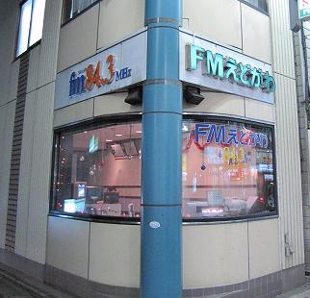

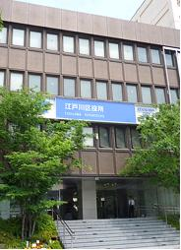
ＦＭえどがわを活用した情報提供
FMえどがわ(84.3MHz)を活用した緊急放送システム
発災時！
スタジオ（南小岩）
・夜間スタジオが無人の時
・通信回線が破損した時
送信所（トキビル）
×
通常放送
災害対策本部
災害対策本部から割り込み放送
割込み装置

Slide 35
災害用伝言ダイヤル「１７１」の活用
家族・親戚等の安否確認に有効です
「１７１」をダイヤルして、ガイダンスに従って操作してください。
毎月１日と１５日に、「体験利用日」が設定されています。家族・親戚間等で体験してみてください。

Slide 36
共助 助かった命をみんなで守る
公的支援が届くまで協力して生き残る
＊行政機関(区・警察・消防)の支援は、
すぐには届きません。
(1) 地域の助け合い
(2) 避難所の運営 等

Slide 37
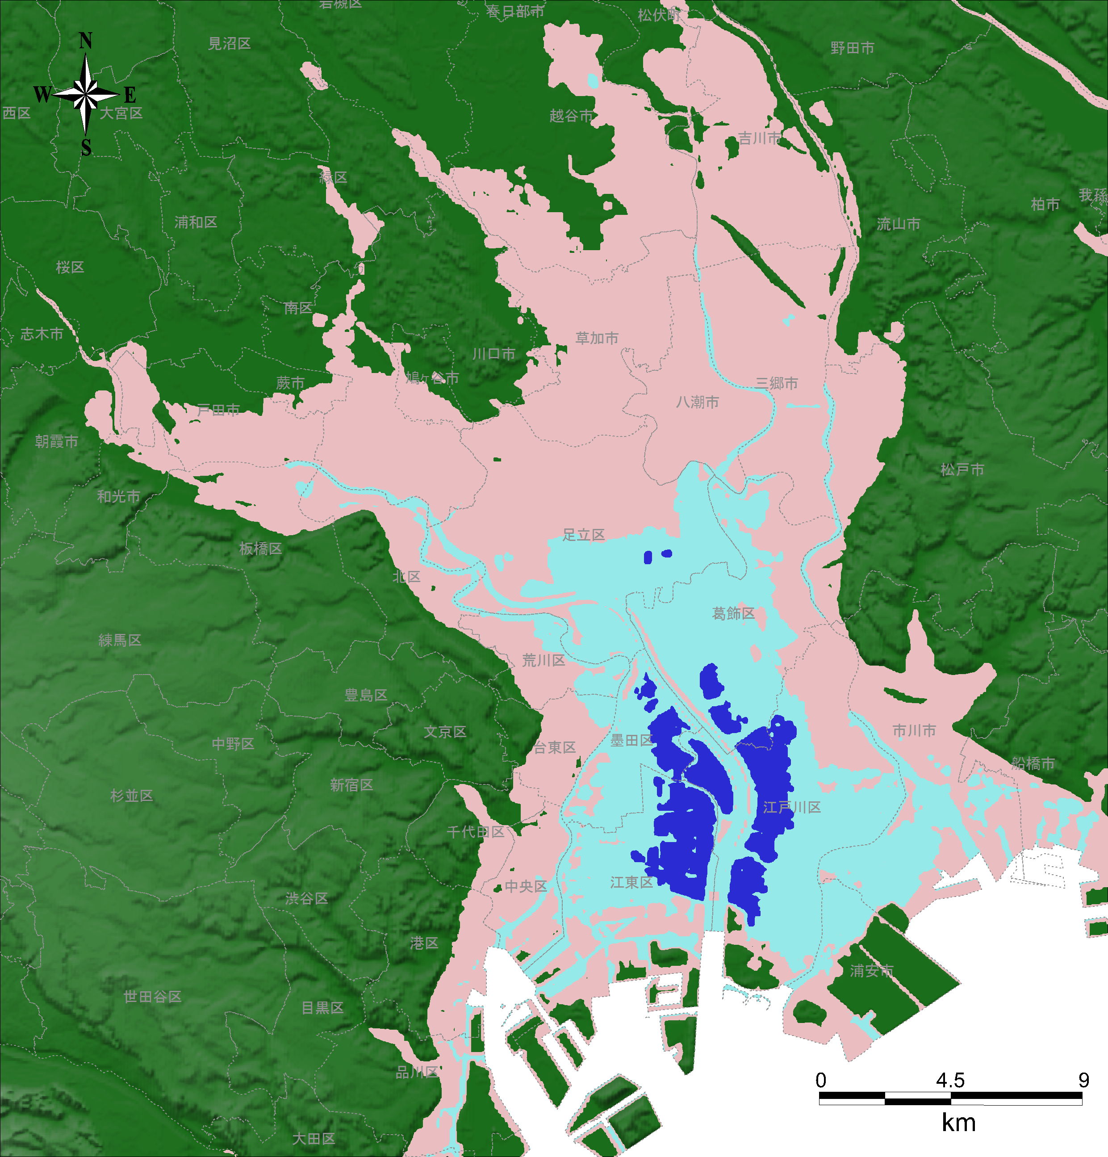
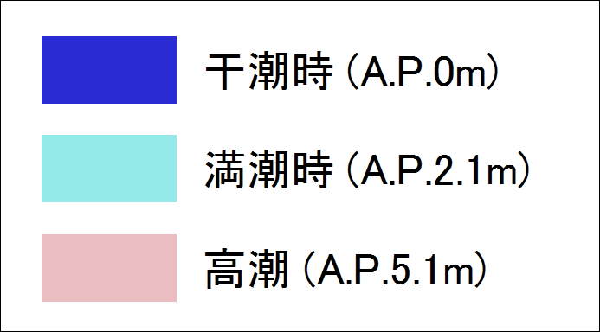
６ 大規模水害時の避難行動
区の面積の７０％が満潮位以下の
ゼロメートル地帯
区の面積の７０％が満潮位以下の
ゼロメートル地帯

Slide 38
江戸川区で最悪の被害として
「複合災害」を想定
「複合災害」のシナリオ
第１段階
台風の襲来に先行して巨大地震が発生し、堤防・水門が損傷
大規模水害発生
第２段階
巨大台風が最悪なコースで襲来し、高潮による河川氾濫が発生
（旧江戸川・新中川決壊）
第３段階
荒川や利根川流域で高潮と同時期に洪水による河川氾濫も発生
（荒川・江戸川決壊）

Slide 39
大規模水害時の対応
水害時における避難行動の原則
広域避難
早期に区外へ自主避難
※広域避難及び区内の高台へ避難が出来なかった場合
区内避難
地域防災拠点・待避施設へ
垂直避難
３階以上の堅牢な建物へ
「区内避難」「垂直避難」のリスク
・待避施設の収容ｽﾍﾟｰｽ不足、雨ざらしの状態となり長時間の滞在が困難
・救出までに孤立した状態が長期間続く

Slide 40
最後に
防災、
今できることから
はじめましょう
防災、
今できることから
はじめましょう

Slide 41
よろしくお願いします
ご清聴
ありがとうございました

